Slide 1
PyCharm
Выполнили: Гиниятуллина Юлия Кочеткова Мария

Slide 2

PyCharm – это интегрированная среда разработки (IDE) для программирования на языке Python, разработанная чешской компанией JetBrains. У PyCharm есть две версии: PyCharm Community Edition – бесплатная версия, находится под лицензией Apache License, и PyCharm Professional Edition – профессиональная версия продукта, обладающая дополнительной функциональностью, является проприетарным ПО.

Slide 3
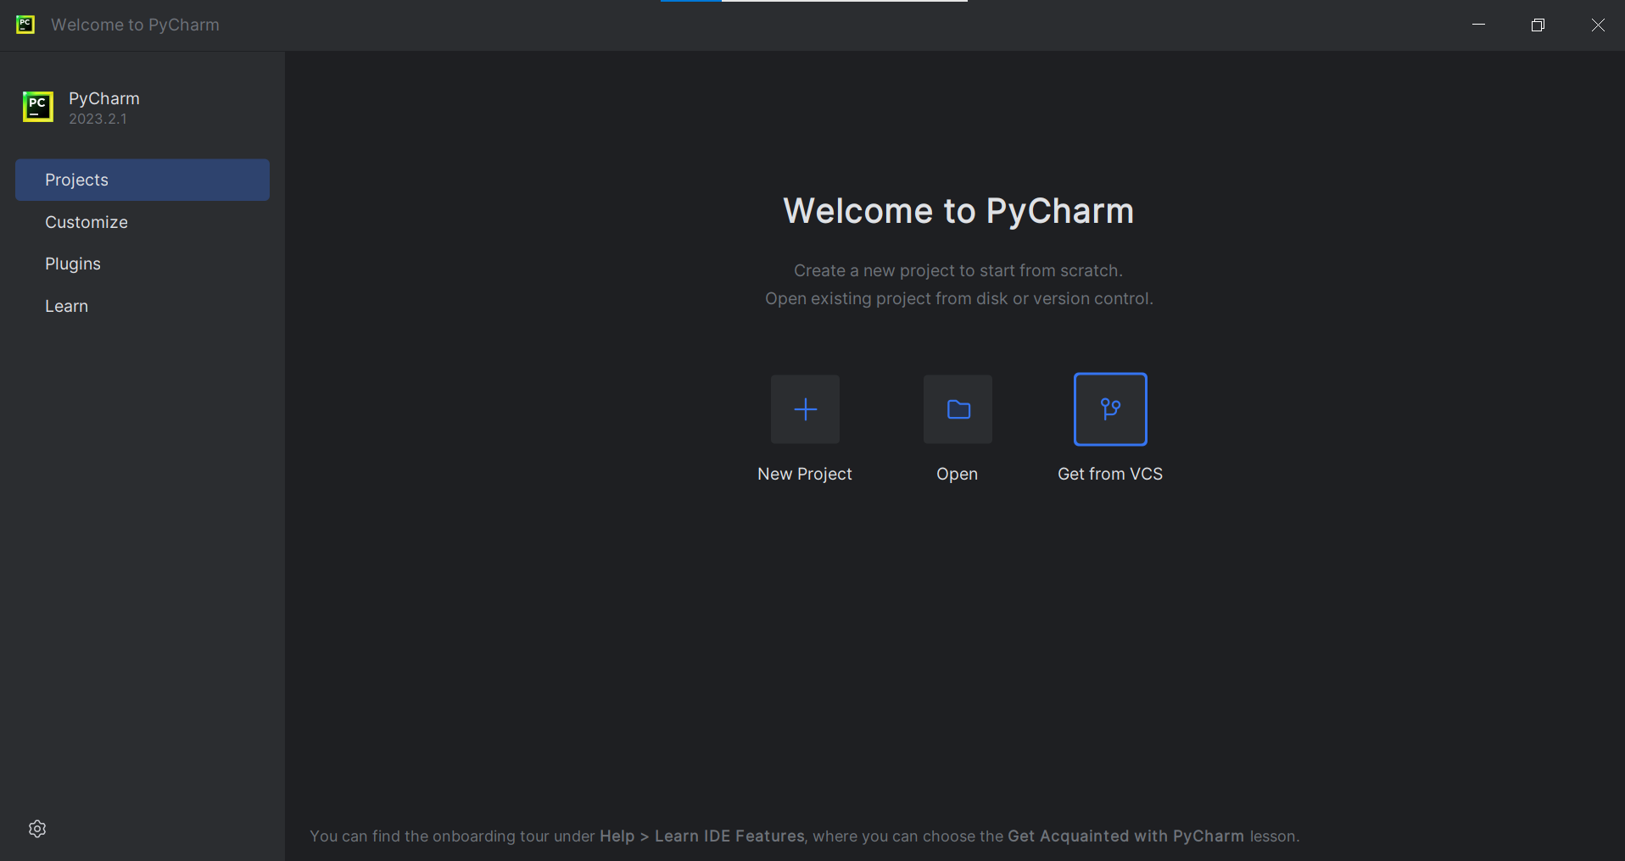
Рисунок 1.1

Slide 4
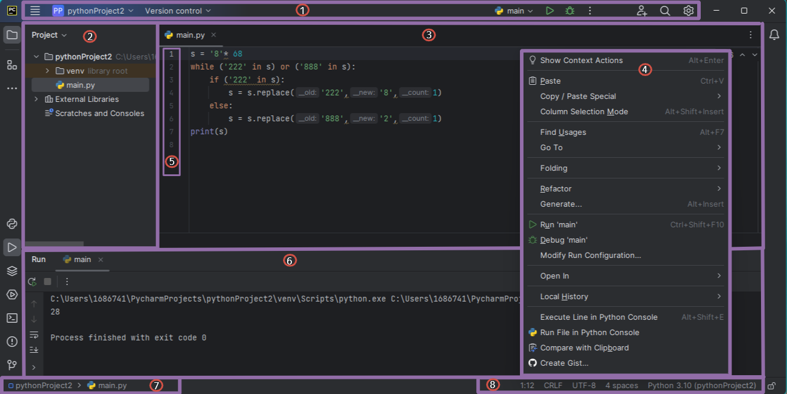
Заголовок окна
Project Tool Window
PyCharm Editor
Контекстные меню
Gutter
Pycharm Tool Windows
Панель навигации
Status Bar
Рисунок 1.2

Slide 5
Необходимое программное и аппаратное обеспечение
Операционная система:
Windows 8, 10 или 11 (64-битные версии);
macOS 10.14 или более поздняя версия;
Linux со средой GNOME, KDE или Unity DE; если дистрибутив не включает Glibc 2.14 или более позднюю версию (например, RHEL 6 или CentOS 6), то PyCharm может быть для него недоступен.
Процессор: никаких специальных требований нет, но рекомендуется, чтобы он был многоядерным, так как PyCharm поддерживает многопоточность. Это позволит выполнять операции быстрее.
Оперативная память: 4 ГБ свободной RAM. Рекомендуется, чтобы общая оперативная память у устройства была 8 ГБ.
Место на диске: 2,5 ГБ и ещё 1 ГБ для кэша. Рекомендуется использовать SSD и иметь хотя бы 5 ГБ свободного пространства.
Разрешение экрана: не менее 1024 × 768 пикселей, рекомендуется 1920 × 1080.

Slide 6
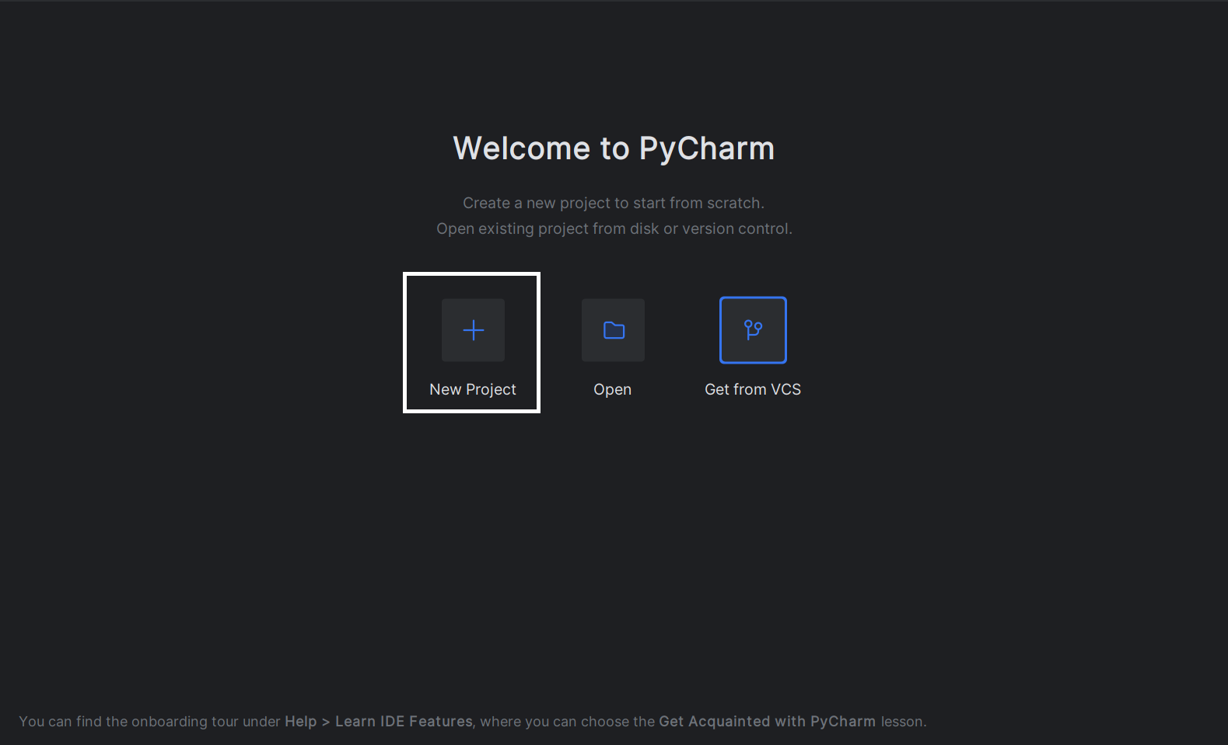
Рисунок 2.1

Slide 7
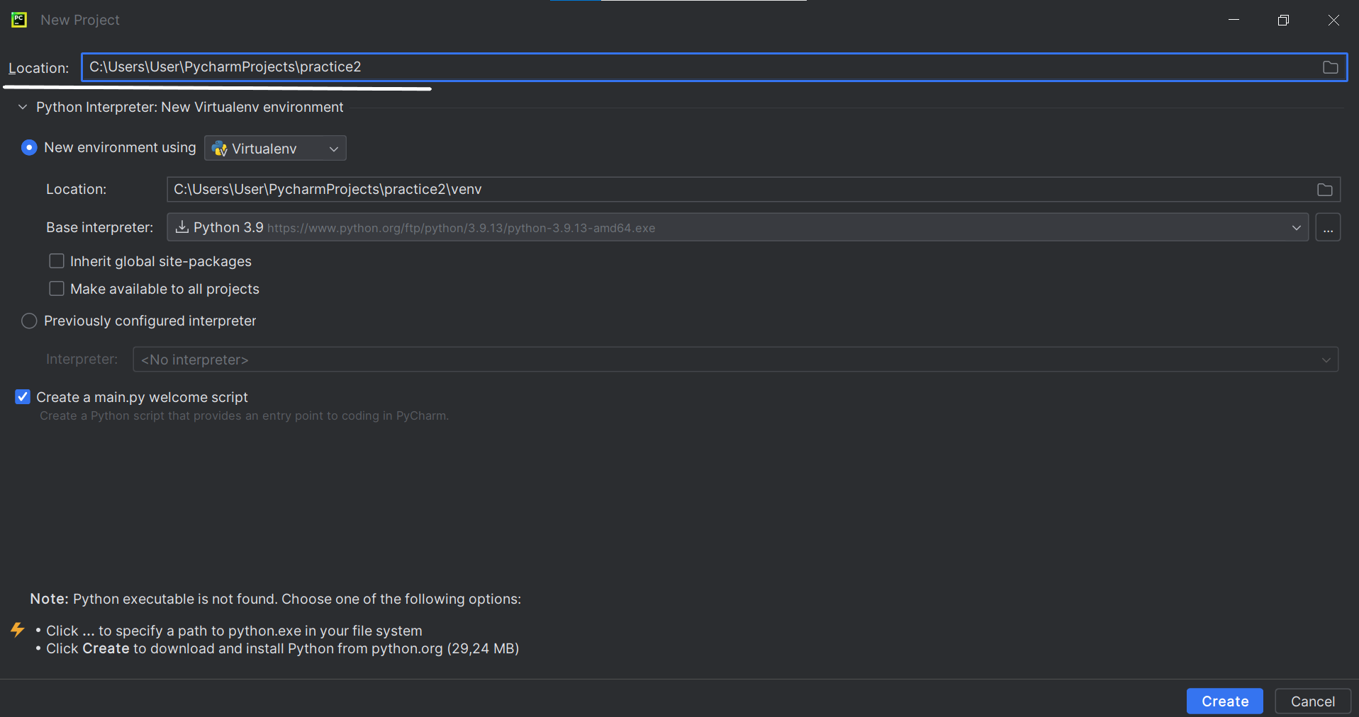
Рисунок 2.2

Slide 8
Рисунок 2.3

Slide 9
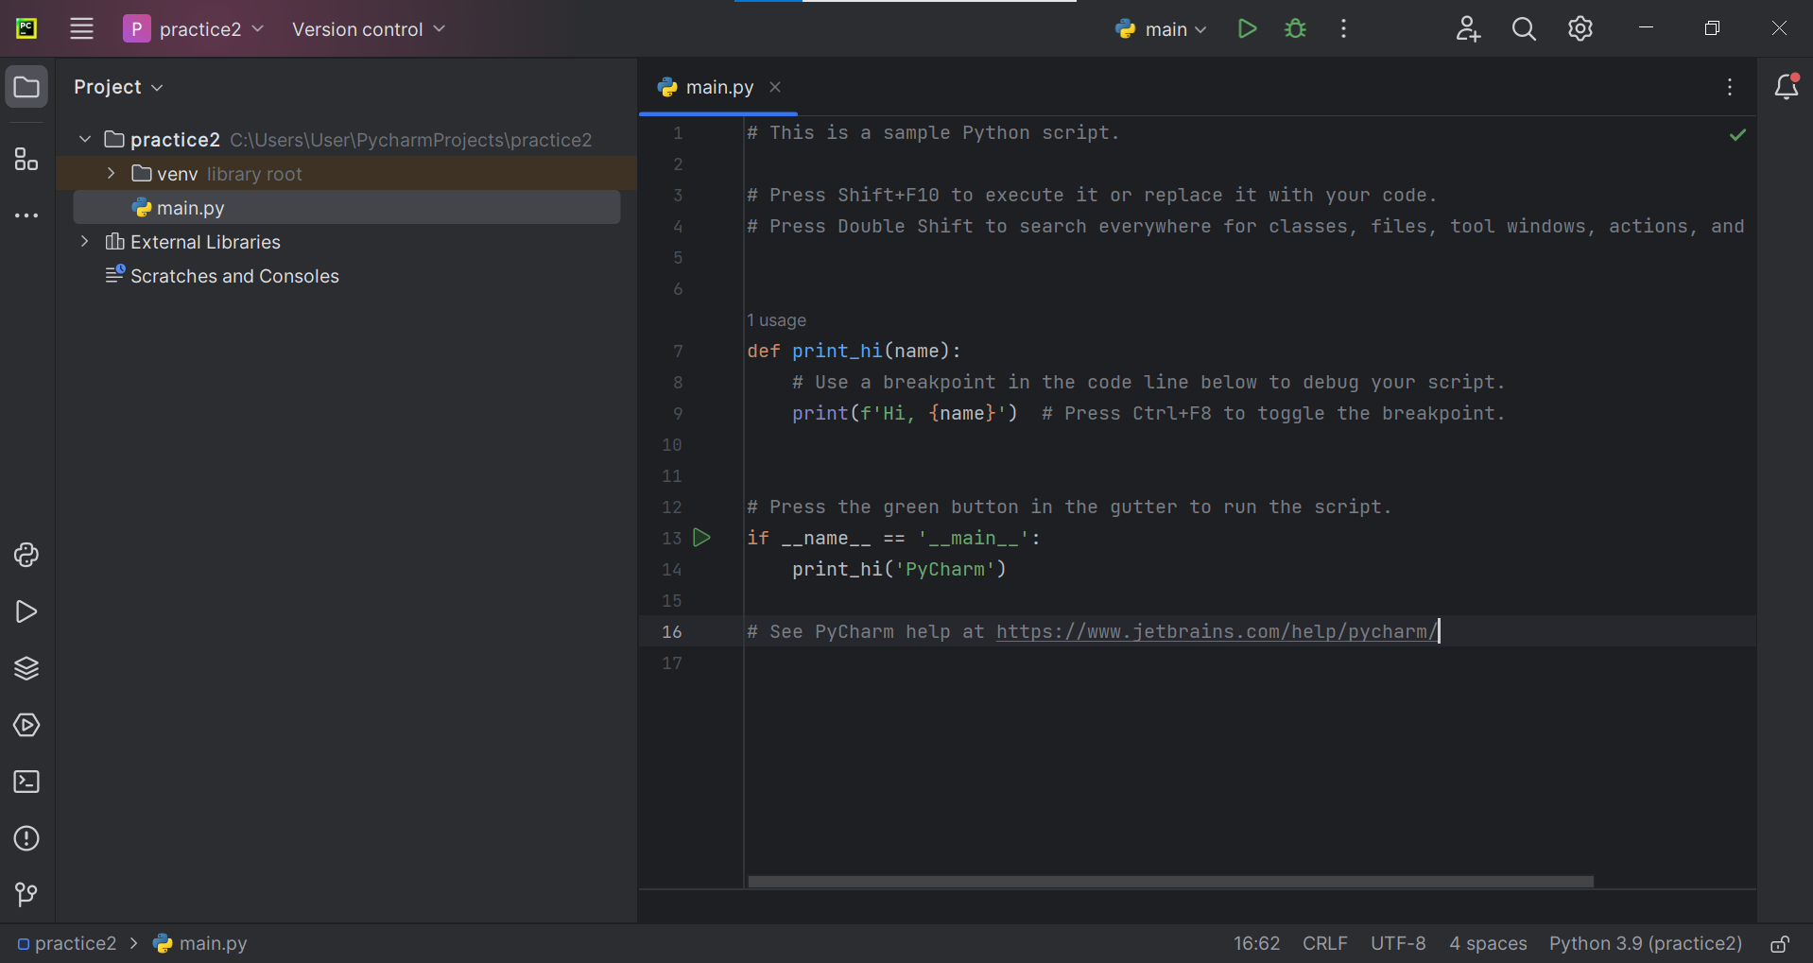
Рисунок 2.4

Slide 10
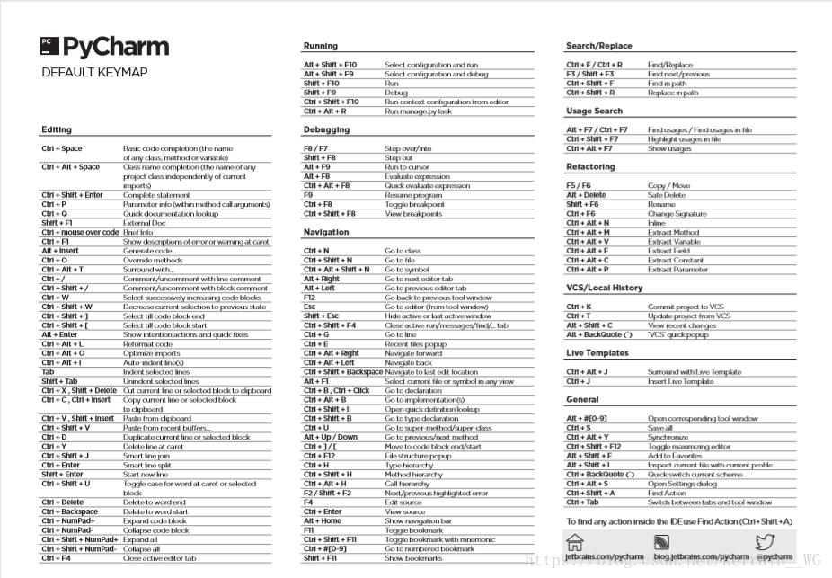
Рисунок 3.1

Slide 11
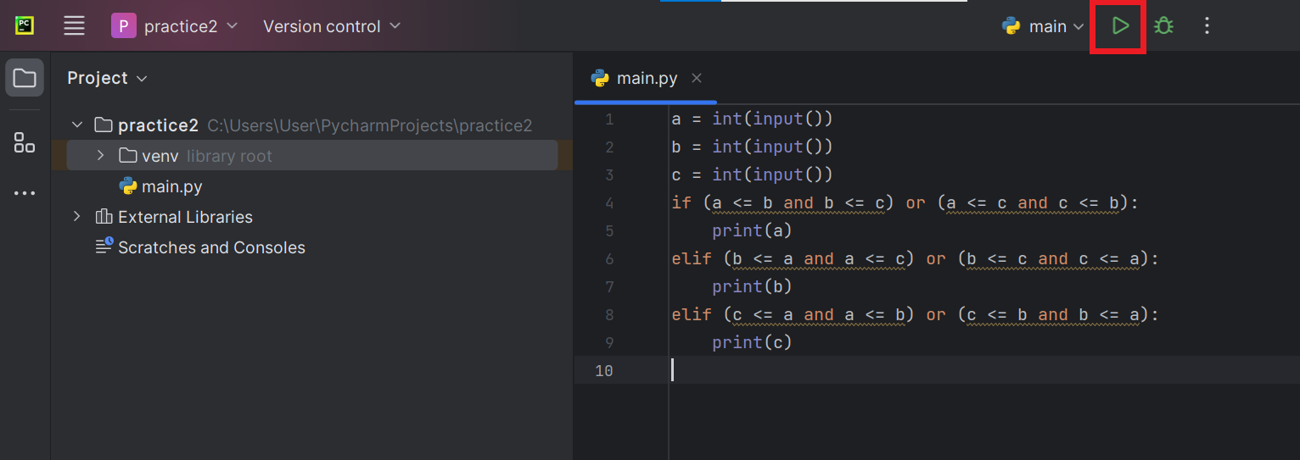
Рисунок 4.1

Slide 12
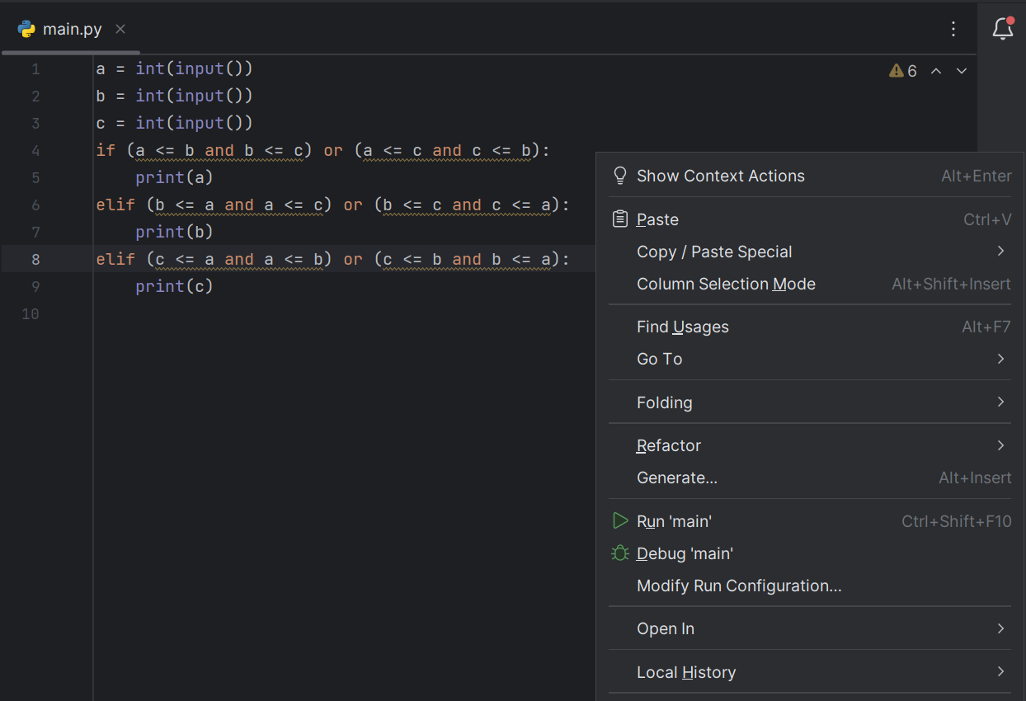
Рисунок 4.2

Slide 13
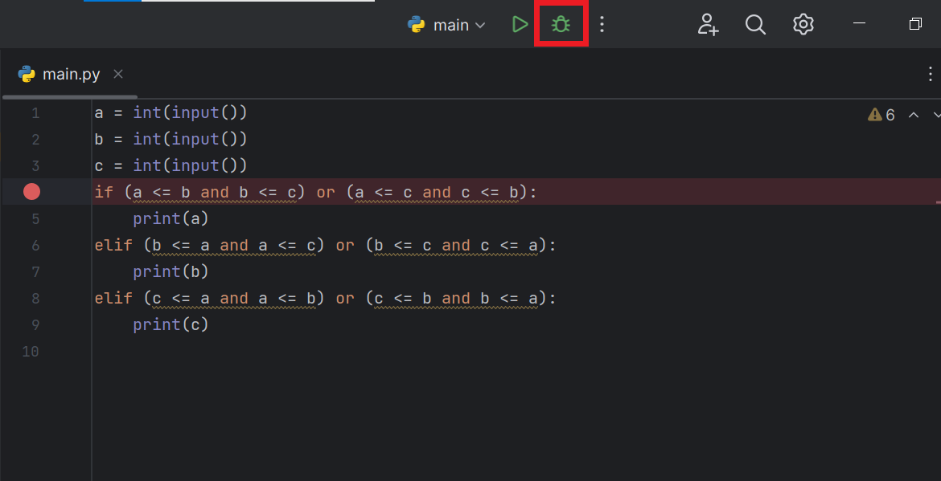
Рисунок 4.3

Slide 14
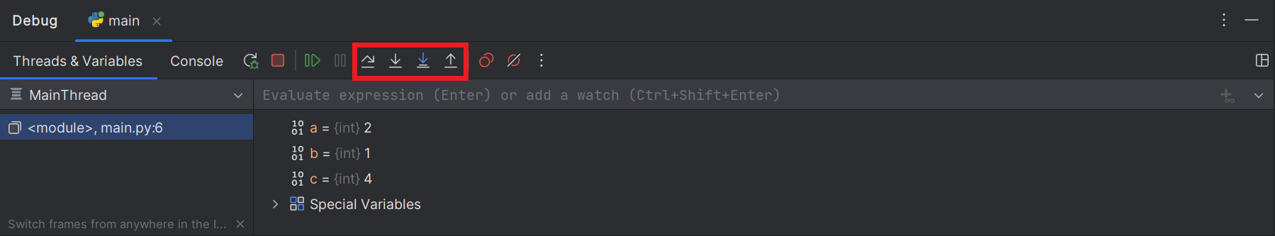
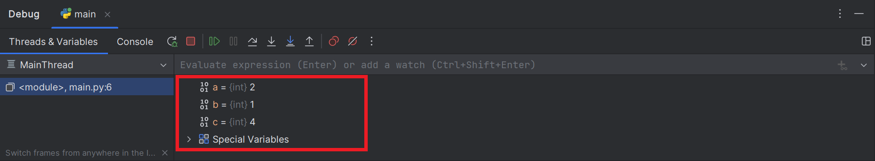
Рисунок 4.4
Рисунок 4.5

Slide 15
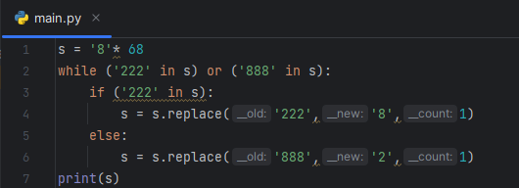
Рисунок 5.1

Slide 16
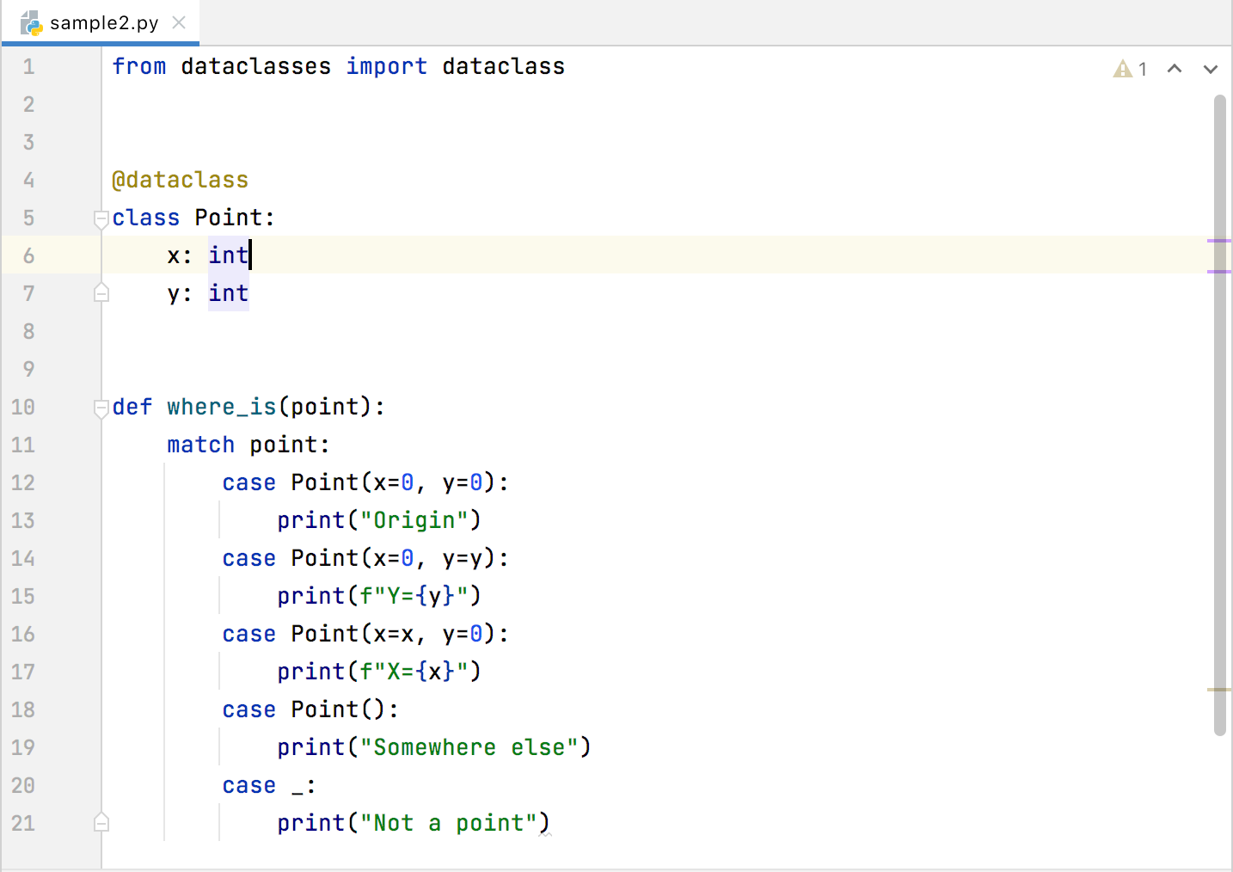
Рисунок 5.2

Slide 17
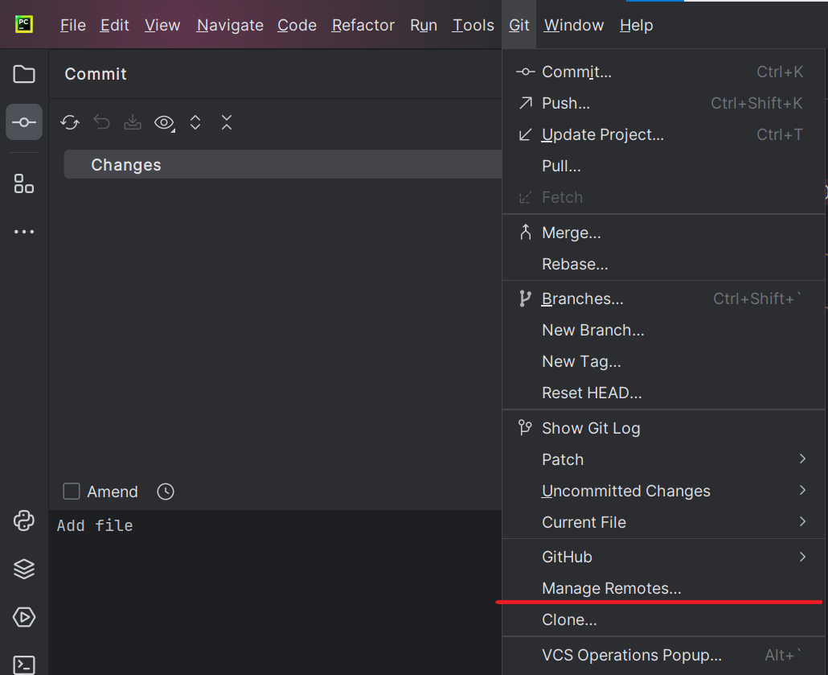
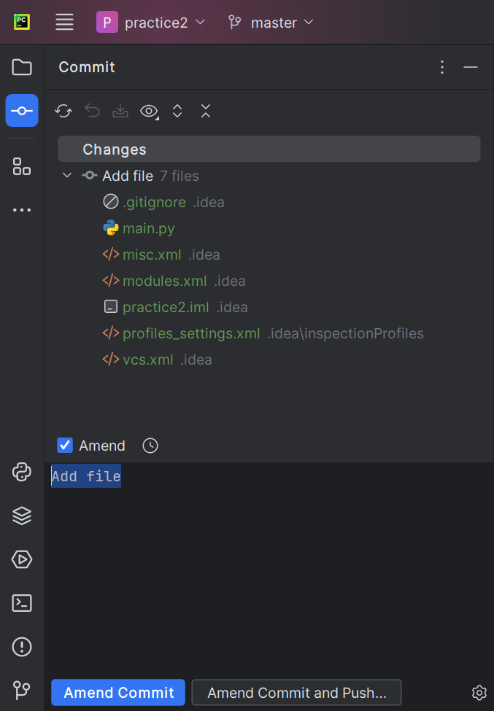
Рисунок 6.1
Рисунок 6.2

